Slide 1
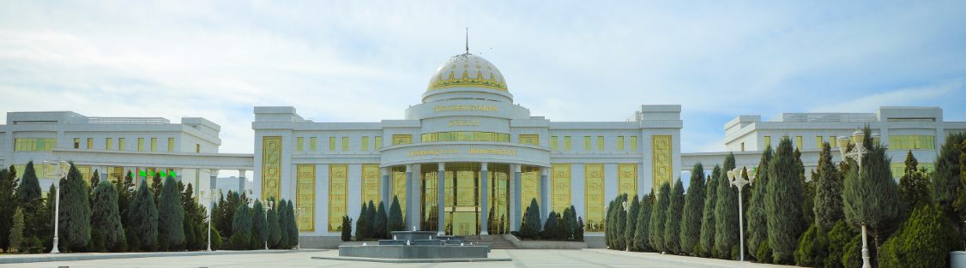


Miologiýa. Muskullar barada ylym. Kelläniň muskullary we fassiýalary. Boýnuň muskullary we fassiýalary. Boýnuň topografiýasy.
MYRAT GARRYÝEW ADYNDAKY TÜRKMENISTANYŇ DÖWLET LUKMANÇYLYK UNIWERSITETI
Adam anatomiýasy, topografik anatomiýa we operatiw hirurgiýa kafedrasynyň mugallymy Y.B.Abdyýew
Adam anatomiýasy dersi

Slide 2
Talybyň bilmeli maglumatlary:
1. Miologiýa. Muskullar barada ylym. Kelläniň muskullary we fassiýalary. Boýnuň muskullary we fassiýalary. Boýnuň topografiýasy.
2. Kelläniň çeýnew we mimiki muskullaryny bilmeli.
3. Boýun ýüzleý we çuň muskullaryny, olaryň başlanýan, birleşýän ýerlerini bilmeli.

Slide 3
Talyp başaryp bilmeli:
1. Muskullaryň kömekçi enjamlaryny görkezip, atlandyryp başarmaly.
2. Boýun muskullaryny toparlara bölüp, muskullaryny görkezip, olaryň başlanýan, birigýän ýerlerini, topografiýasyny, fassiýalaryny aýdyp başarmaly.

Slide 4
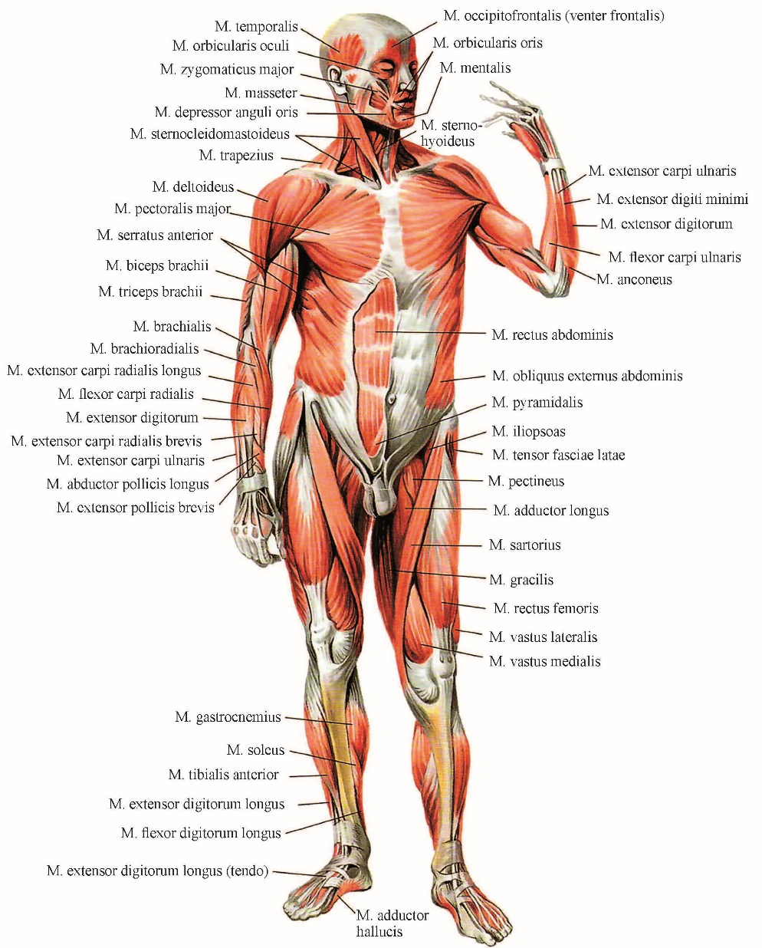
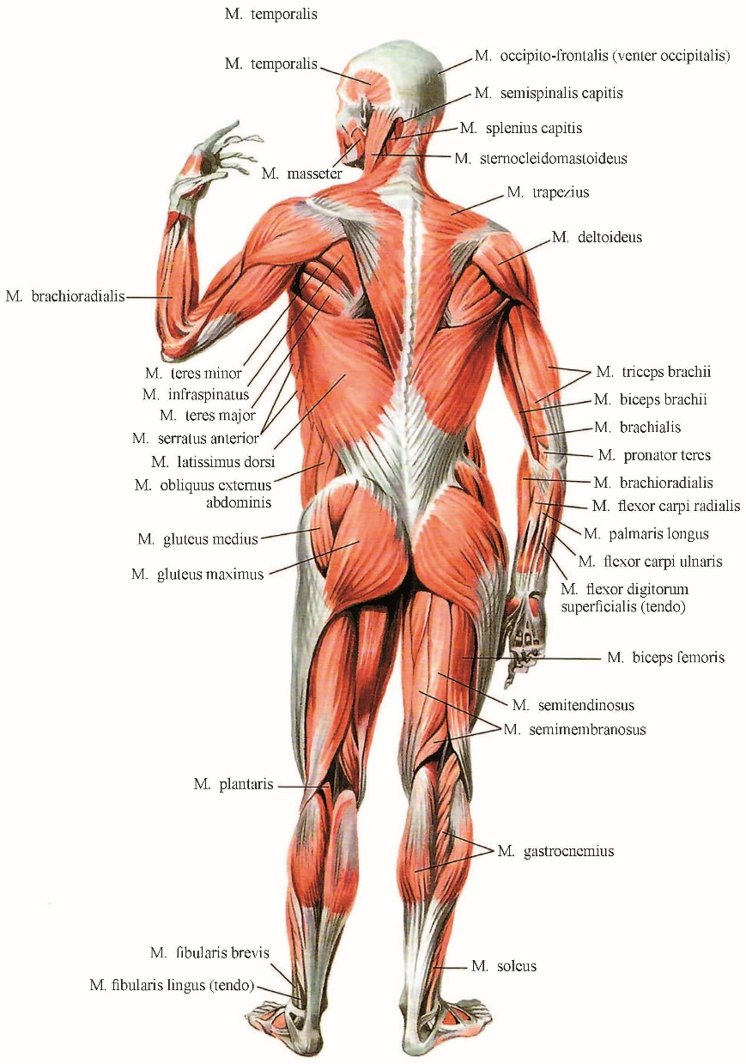
Myşsa ulgamy - miologiýa

Slide 5
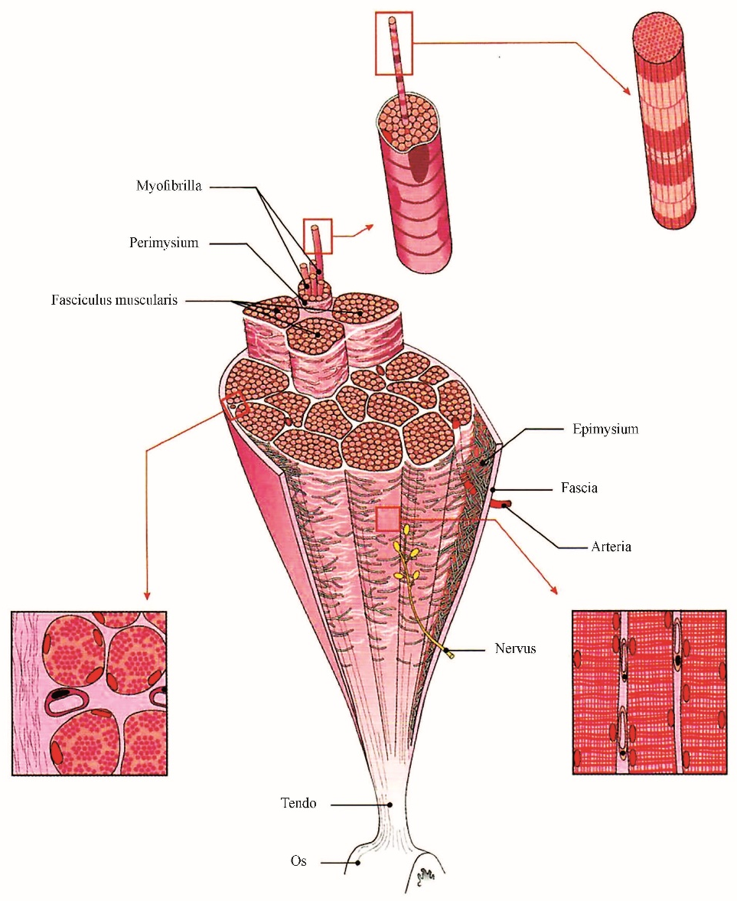
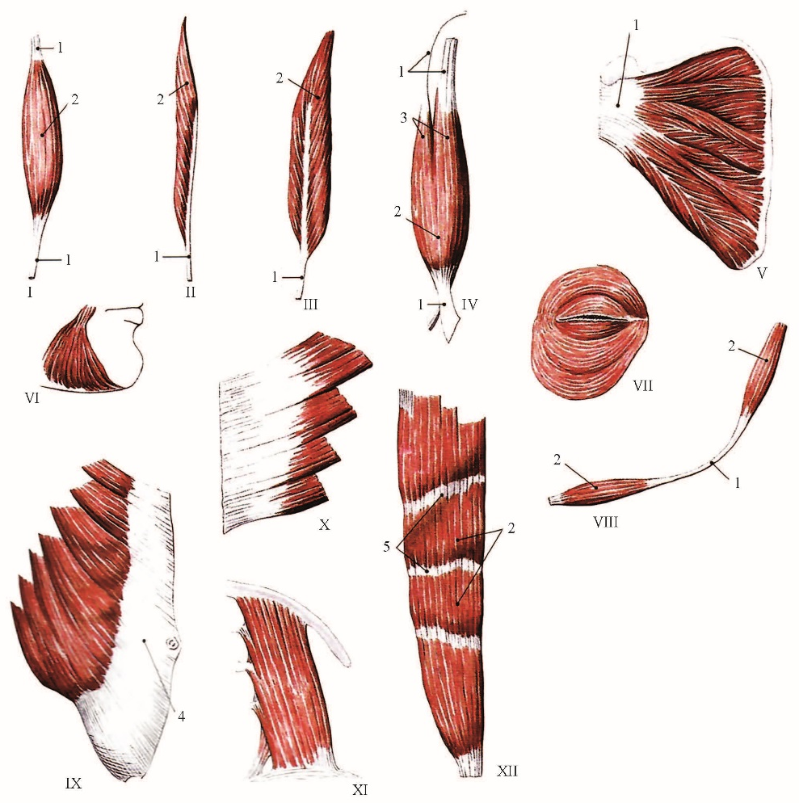
Muskullaryň gurluşy

Slide 6
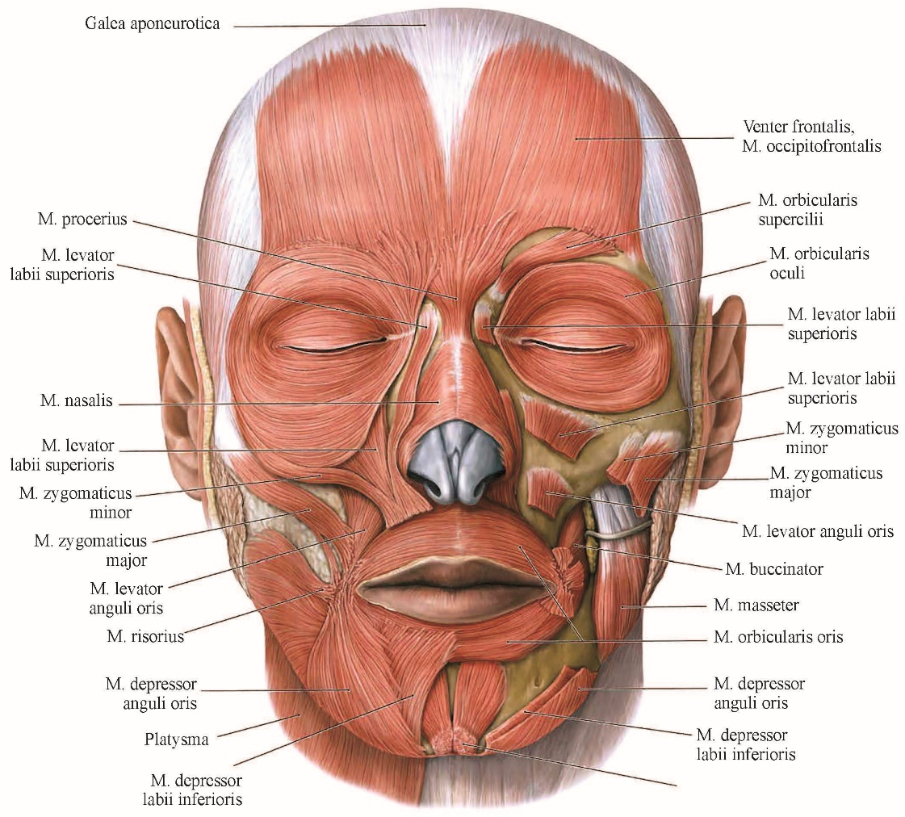
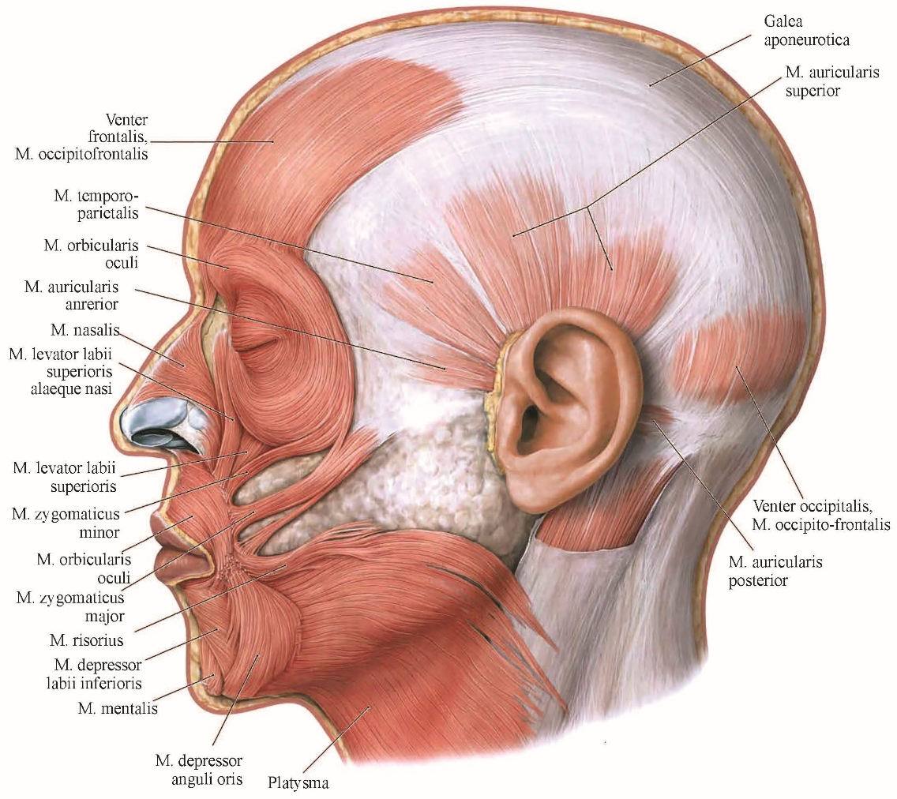
Kelläniň muskullary

Slide 7
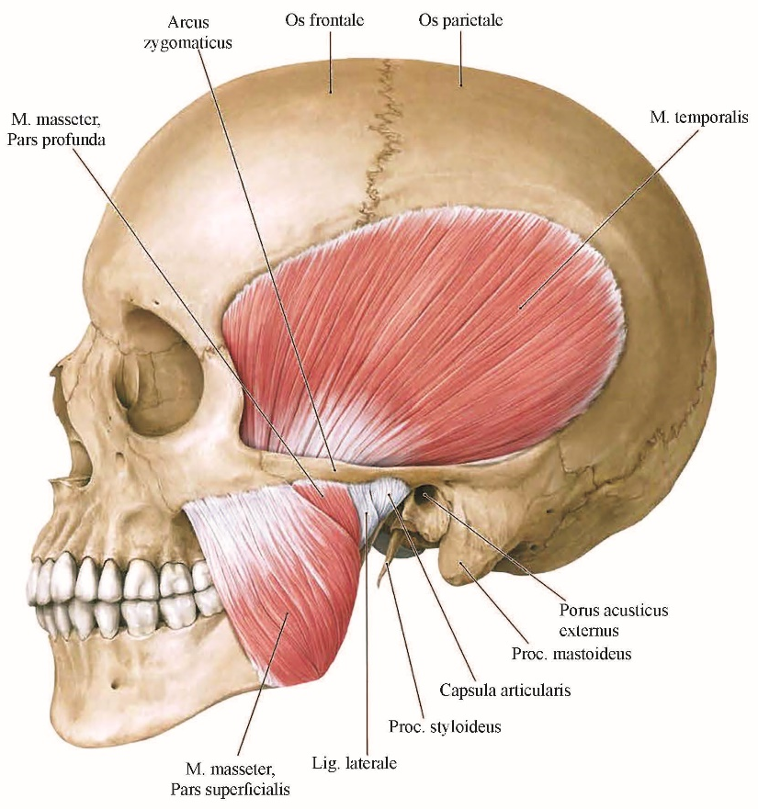
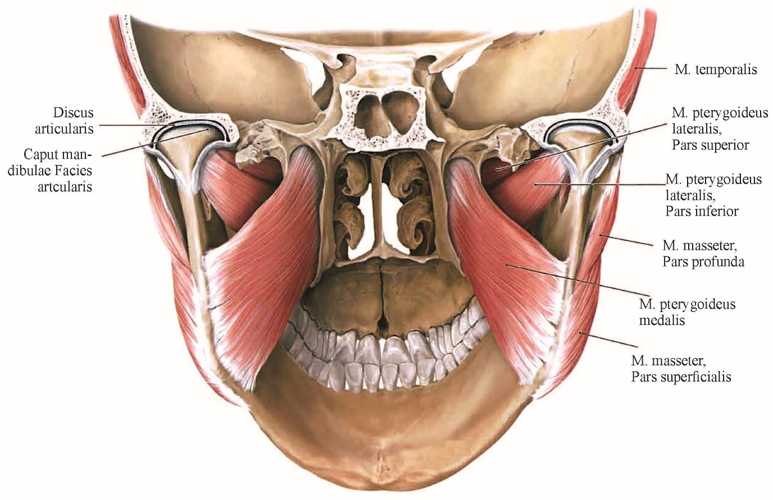
Çeýneýji muskullar

Slide 8
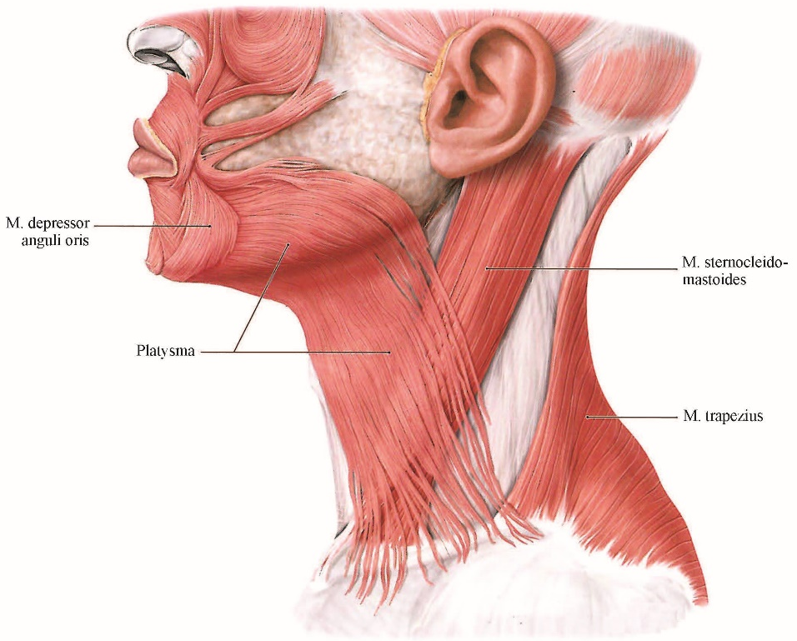
Boýnuň muskullary

Slide 9
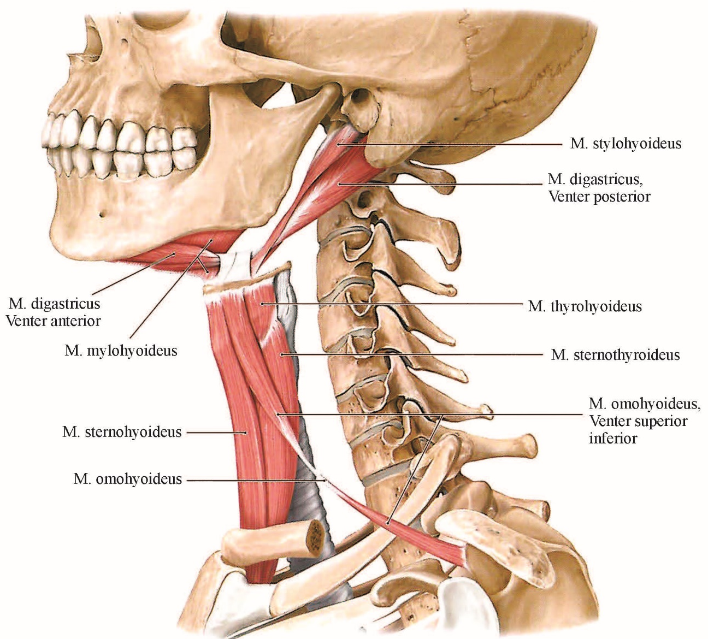
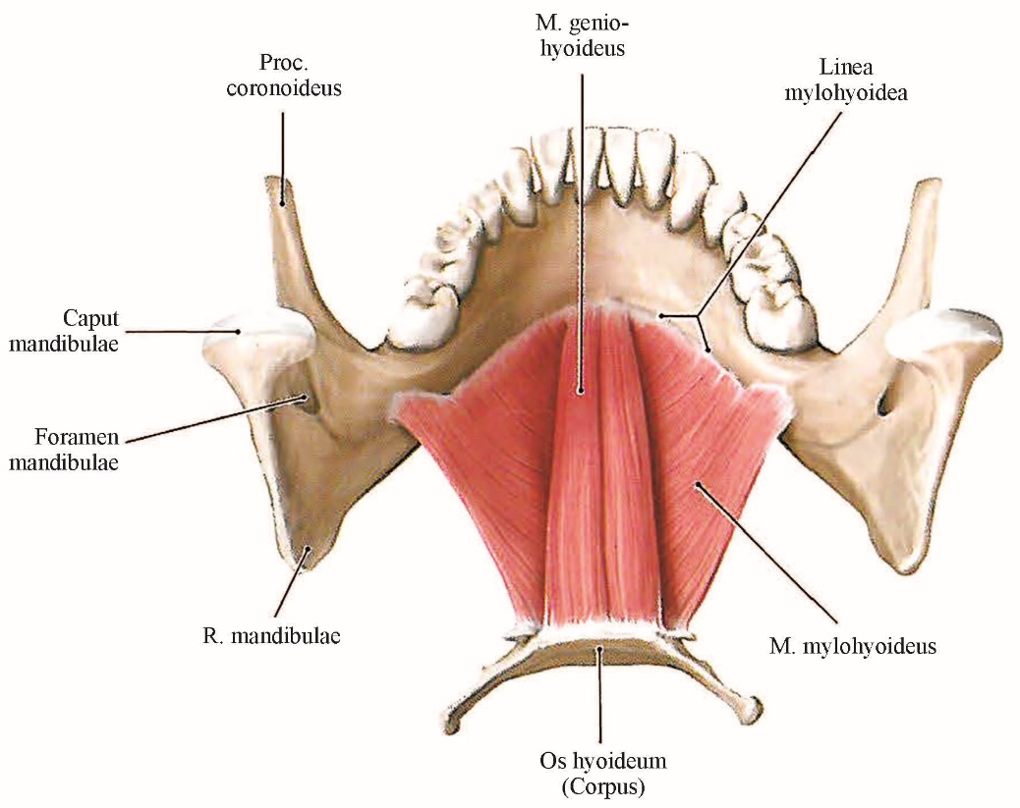
Boýnuň ortaky topar muskullary

Slide 10
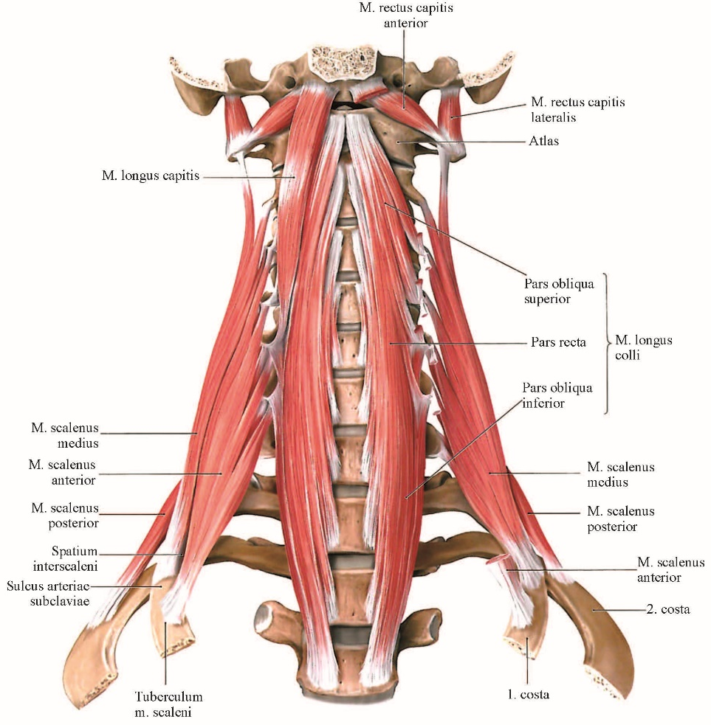
Boýnuň çuň muskullary

Slide 11
Ulanylan edebiýatlar:
Serdar Berdimuhamedow. Ýaşlar-Watanyň daýanjy – Aşgabat: Türkmen Döwlet neşirýat gullugy, 2023
Serdar Berdimuhamedow. Änew – müňýyllyklardan gözbaş alýan medeniýet – Aşgabat: Türkmen Döwlet neşirýat gullugy, 2024
Berdimuhammedow G.M we baş.Medisina terminleriniň rusça-latynça- türkmençe sözlügi,Aşgabat-2000ý.
Haidowa.R.P. Gullyýewa.A.M. Adam anatomiýasy I okuw kitaby, Aşgabat- 2010ý.
Haidowa.R.P. Atajanowa.G.D. Osteologiýa okuw gollanmasy, Aşgabat-2019ý.
Hudaýberdiýew.J Anatomiýa terminleriniň latynça-rusça-türkmençe sözlügi, Aşgabat-1974ý.
Худайбердыев.Д Методическое пособие по возрастной остеологии артрологии синдесмологии и миологии Ашгабад-1981г.
Синельников.Р.Д Атлас Анатомии человека, I Том, М. 2016г.
Сапин.М.Р. и соавторы Анатомия человека М. 2004г.
Привес.М.Г Анатомия человека, М. 1985г.
Михайлов.С.С, Чукбар.А.В, Цыбулькин.А.Г Анатомия человека пятое издание I Том М. 2013г.
Myradowa.M.S, Gulyýewa.T.H, Tokgaýew.N.T, Adam fiziologiýasy okuw kitaby, Aşgabat-2005ý

Slide 12
Diňläniňiz üçin köp sagboluň!

